Slide 1
SVM

Slide 2
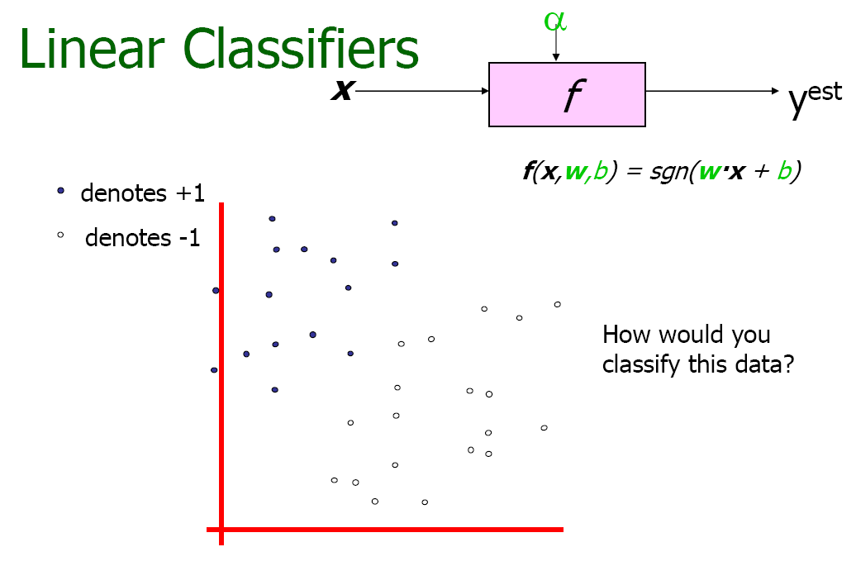
Linear Classifiers

Slide 3
Linear Classifiers

Slide 4
Linear Classifiers
Any of these
would be fine..
..but which is
best?

Slide 5
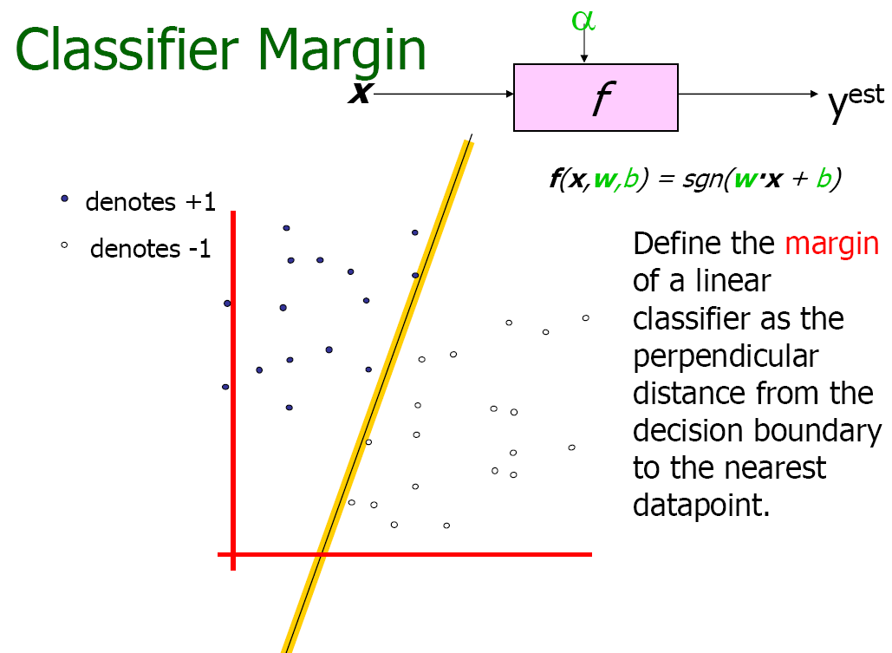
Classifier Margin

Slide 6
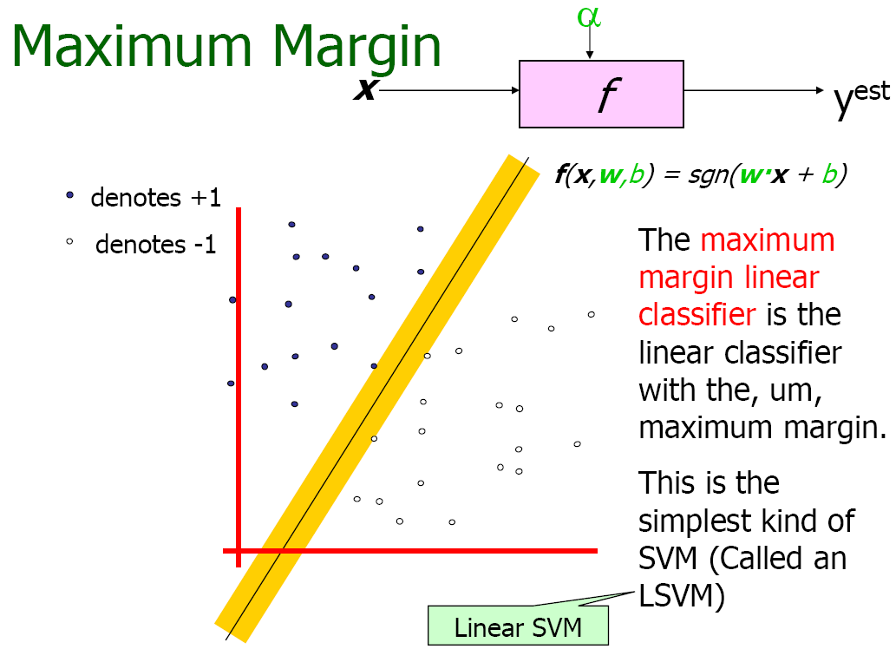
Maximum Margin

Slide 7
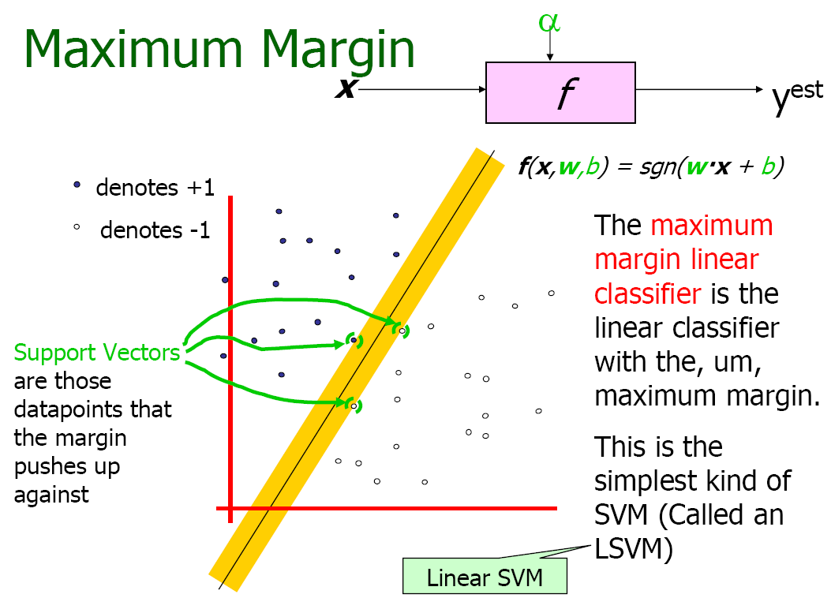
Maximum Margin

Slide 8
Why Maximum Margin?
직관적으로 안전해 보임
경계 위치에 약간의 오류가 발생하더라도 (수직 방향으로 흔들린 경우) 오분류가 발생할 가능성이 가장 적음
최대 마진이 좋은 것이라는 것과 관련된 몇 가지 이론이 존재
경험적으로 매우 잘 작동

Slide 9
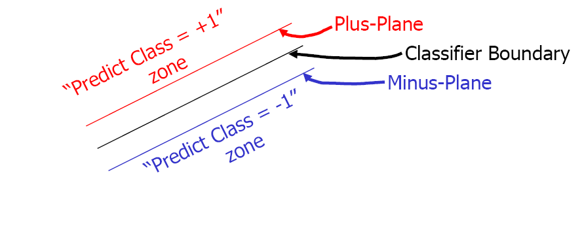
Specifying a line and margin
Plus-plane = { x : w · x + b = +1 }
Minus-plane = { x : w · x + b = -1 }
Classify as..
  +1 if w · x + b >= 1
  -1 if w · x + b <= -1
  error if -1 < w · x + b < 1

Slide 10
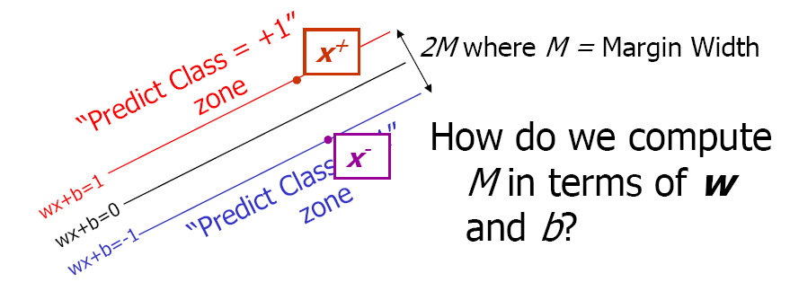
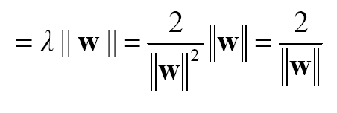
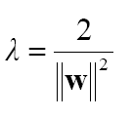
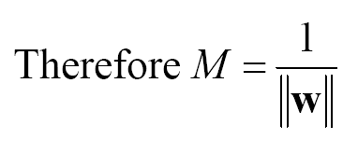
Computing the margin width
What we know:
w · x⁺ + b = +1
w · x⁻ + b = -1
x⁺ = x⁻ + λ w
||x⁺ - x⁻ || = 2M
2M = ||x⁺ - x⁻ || =|| λ w ||

Slide 11
Learning the Maximum Margin Classifier
w와 b에 대한 추측이 주어지면
  모든 데이터 포인트가 올바른 반면에 있는지 파악할 수 있고
  여백의 너비도 계산할 수 있음
이제 모든 데이터 포인트와 일치하는 가장 넓은 여백을 갖는 w와 b를 탐색하는 프로그램을 작성하면 됨. How?
  QP(Quadratic Programming)

Slide 12
Learning via Quadratic Programming
QP는 선형 제약 조건이 있는 일부 실수 값 변수의 2 차 함수를 최대화하기 위해 잘 연구된 최적화 알고리즘 임
2 차 최적화 기준은 무엇이어야 하나?
  결정 경계는 가능한 한 데이터에서 멀리 떨어져 있어야
  마진 m 을 최대화해야

Slide 13
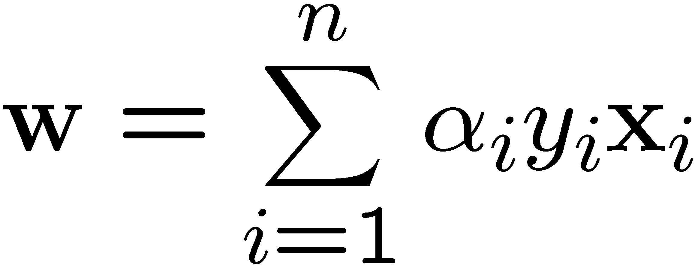
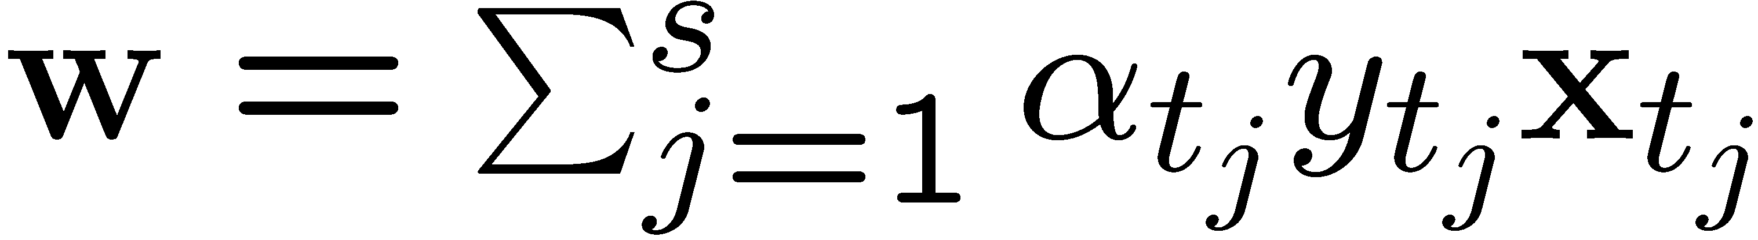
Characteristics of the Solution
w 는 다음과 같이 재구성
KKT(Karush–Kuhn–Tucker) 조건(condition)은 많은 α_{i} 들이 0임을 알려줌
  즉 w는 적은 수의 데이터 포인트들의 선형 결합임
  α_{i} 값이 0이 아닌 데이터 포인트 x_{i} 를 support vector (SV)라고 함
결정 경계선(decision boundary)는 이러한 SV들에 의해서 결정
  t_{j} (j=1, ..., s)를 SV들의 인덱스라 할 때
새로운 데이터 z를 테스트할 시 를 계산한 후 양이면 클래스 1로 그렇지 않으면 클래스2로 판단

Slide 14
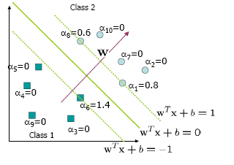
A Geometric Interpretation

Slide 15
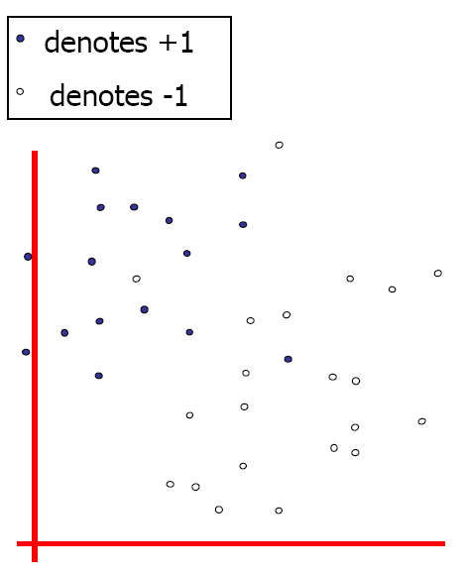
Learning Maximum Margin with Noise
왼쪽과 같은 경우, 앞의 방법은 문제가 됨. 그럼 어떻게 해야 하나?
Idea : w · w + C (오류 지점의 올바른 평면까지의 거리)를 최소화
이를 soft-margin SVM이라 함
이것은 α_{i} 에 상한 C가 있다는 점을 제외하면 선형 분리 가능한 경우의 최적화 문제와 매우 유사. 다시 한 번 QP 솔버를 사용하여 α_{i} 를 찾으면 됨

Slide 16
Nonlinear SVMs: The “kernel trick”
지금까지 선형 (Linear) SVM만 다루었음
  하드 마진 (Hard-margin) : 선형 분리성 요구
  소프트 마진 (Soft-margin) : 비선형 분리를 일부 허용
비선형 분리를 하려면 어떻게 해야 할까?
간단한 방법
  데이터를 더 높은 차원의 특징 공간으로 매핑
  그런 후 그 공간에서 선형 분리를 시도
몇 가지 간단한 예부터 시작...
That’s why it’s a trick!

Slide 17
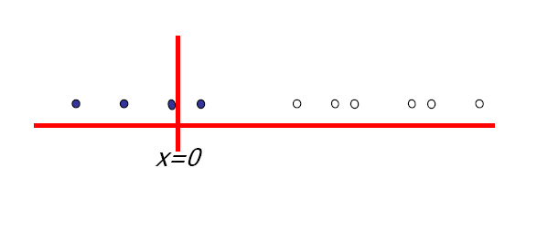
Suppose we’re in 1-dimension
SVM은 이 데이터를 어떻게 처리할까?

Slide 18
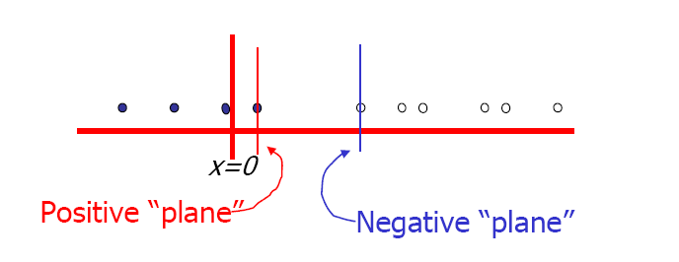
Suppose we’re in 1-dimension
Not a big surprise

Slide 19
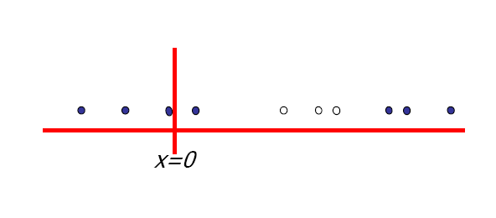
Harder 1-dimensional dataset
이 데이이터 대해서는?

Slide 20
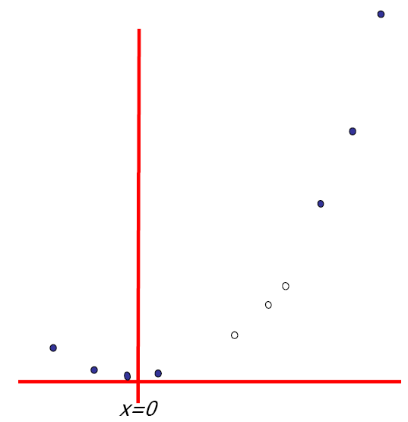
Harder 1-dimensional dataset
비선형 기저 함수를 사용하면 선형 회귀가 훨씬 더 좋아짐을 기억
이 경우도 그렇게 적용
Φ(X_{k}) = (X_{k,} X_{k}²)

Slide 21
Common SVM basis functions
Φ(X_{k}) = ( polynomial terms of x_{k} of degree 0 to q )
Φ(X_{k}) = ( radial basis functions of x_{k} )
Φ(X_{k}) = ( sigmoid functions of x_{k} )

Slide 22
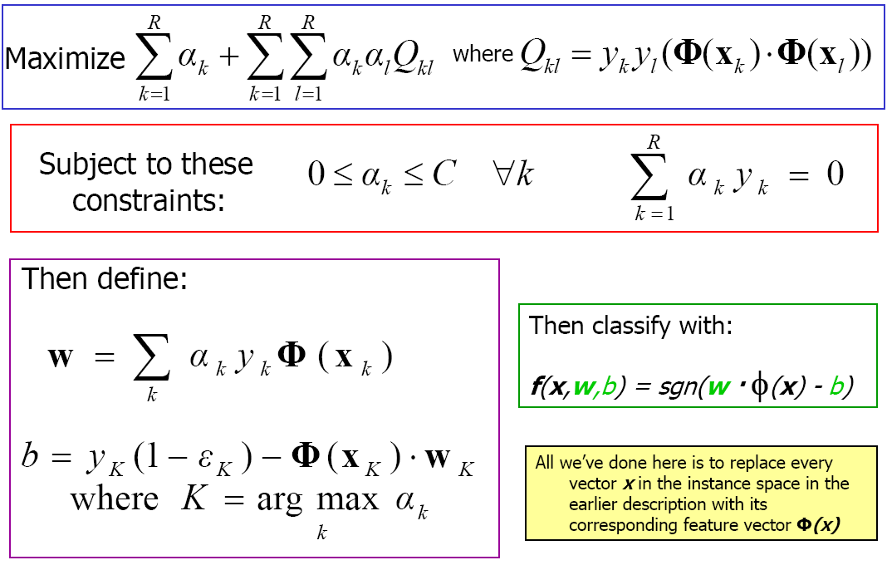


QP with basis functions

Slide 23

Kernel Trick
커널 함수 K와 매핑 φ (.) 사이의 관계는 다음과 같음
  kernel trick 이라 함
  φ (.)를 선택하는 대신 실제로는 K를 지정하여 간접적으로 φ (.)를 지정
  SVM의 실제 사용에서는 커널 함수 만 지정 (φ(.)은 지정하지 않음)
직관적으로 K (x, y)는 데이터 x와 y 사이의 유사성을 나타냄
φ (.)가 존재하기 위해 K (x, y)는 기술적 조건 (Mercer 조건)을 만족해야

Slide 24
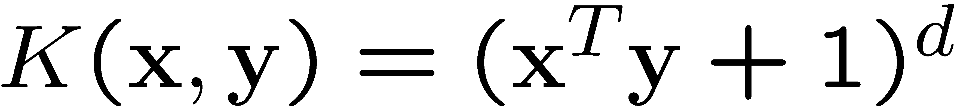
Example Kernel Functions
Polynomial kernel with degree d
Radial basis function kernel with width σ
Sigmoid with parameter κ and θ
  It does not satisfy the Mercer condition on all κ and θ

Slide 25
Choosing the Kernel Function
아마도 SVM 사용에서 가장 까다로운 부분 일 것
커널 함수는 모든 데이터를 요약하는 커널 행렬을 생성하기 때문에 중요
실제로, 낮은 수준의 다항식 커널 또는 합리적인 너비의 RBF 커널은 대부분의 응용 프로그램에서 초기에 시도해 볼만한 좋은 커널임
텍스트 분류의 경우 이미 충분히 높은 특징 차원 때문에 선형 커널이 최선의 선택이라고 함

Slide 26
Summary: Steps for Classification
학습 데이터 준비
사용할 커널 함수 선택
커널 함수의 매개 변수와 C의 값을 선택
  SVM 소프트웨어에서 제안한 값을 사용하거나 검증 세트를 구분하여 매개 변수 값을 결정할 수 있음
훈련 알고리즘을 실행하여 α_{i} 를 얻음
클래스가 알려지지 않는 데이터를 α_{i} 및 지원 벡터를 사용하여 분류

Slide 27
Multi-class Classification
SVM은 기본적으로 이진 클래스 분류기임
다중 클래스 분류를 허용하도록 QP 공식을 변경할 수도 있지만
더 일반적으로 데이터 세트를 다양한 방법으로 두 부분으로 나뉘고 각 분할에 대해 별도의 이진 SVM으로 훈련
다중 클래스 분류는 모든 이진 SVM 분류기의 출력을 결합하여 판단
  1-vs-rest
  1-vs-1
  …

Slide 28
1-vs-rest
모든 클래스 C에 대해 C와 C(C가 아닌 것)을 구별하도록 이진 분류기를 훈련
클래스가 정해지지 않은 샘플의 경우 최종 결정에 대한 신뢰도 점수가 가장 높은 이진 분류기를 찾음
  fi 를 i번째 분류기라 할 경우, 다음과 같이 분류
SVM을 포함한 대부분의 분류기는 입력 인스턴스에 대해 각 클래스에 속할 확률을 계산하여 넘겨 줌. 그 기능을 수행하는 메서드가 prdict_proba()임. 이 확률을 그 클래스에 속할 확신도 (confidence)로 사용하면 됨

Slide 29
1-vs-1
N (N −1)개의 이진 분류기를 생성
  각 이진 분류기는 클래스 i와 j의 각 쌍을 구별하기 위한 분류기 임
클래스 i가 긍정인 예이고 클래스 j가 부정인 분류기를 fij라할 때 (단, fji = −fij), 다음과 같이 분류

Slide 30
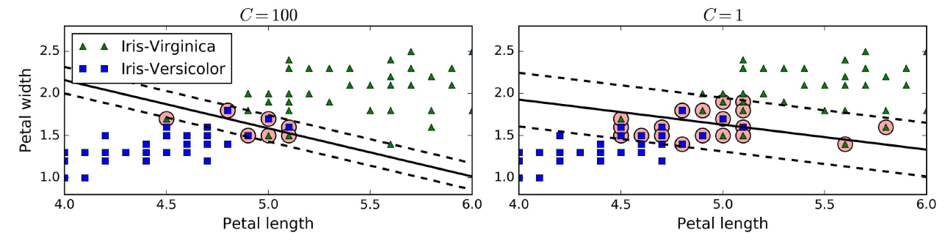
sklearn SVM
소프트 마진 분류기임
  마진을 가능한 크게 유지하는 것과 마진 위반 사이의 균형을 유지토록
  Scikit-Learn의 SVM 클래스에서는 이 균형을 C 하이퍼 파라미터를 사용하여 제어
    C 값이 작을수록 거리가 더 넓어지지만 마진 위반이 더 많아짐
    SVM 모델이 과적합 된 경우 C를 줄여 과적합을 줄일 수 있음

Slide 31
sklearn SVM
import numpy as np
from sklearn import datasets
from sklearn.pipeline import Pipeline
from sklearn.preprocessing import StandardScaler
from sklearn.svm import LinearSVC
iris = datasets.load_iris()
X = iris["data"][:, (2, 3)] # petal length, petal width
y = (iris["target"] == 2).astype(np.float64) # Iris-Virginica
svm_clf = Pipeline((
    ("scaler", StandardScaler()),
    ("linear_svc", LinearSVC(C=1, loss="hinge")),
  ))
svm_clf.fit(X_scaled, y)
svm_clf.predict([[5.5, 1.7]])
SVM classifiers do not output probabilities for each class
Alternatively, you could use the SVC class, using SVC(kernel="linear", C=1), but it is much slower,
especially with large training sets, so it is not recommended.

Slide 32
sklearn SVM
Nonlinear SVM Classification
from sklearn.datasets import make_moons
from sklearn.pipeline import Pipeline
from sklearn.preprocessing import PolynomialFeatures
polynomial_svm_clf = Pipeline((
    ("poly_features", PolynomialFeatures(degree=3)),
    ("scaler", StandardScaler()),
    ("svm_clf", LinearSVC(C=10))
  ))
polynomial_svm_clf.fit(X, y)
the form [a, b], the degree-2 polynomial features are [1, a, b, a^2, ab, b^2].

Slide 33
sklearn SVM
Nonlinear SVM Classification
  다항식 특징을 추가하는 것은 구현하기 간단하지만 다항식 차수가 높으면 많은 특징이 생성되어 모델이 너무 느려짐
  커널 트릭을 사용하면 실제로 추가 할 필요없이 매우 높은 수준의 많은 다항식 특징을 추가 한 것과 동일한 결과를 얻을 수 있음
  커널 트릭은 SVC 클래스에 의해 구현
from sklearn.svm import SVC
poly_kernel_svm_clf = Pipeline((
  ("scaler", StandardScaler()),
  ("svm_clf", SVC(kernel="poly", degree=3, C=5))))
poly_kernel_svm_clf.fit(X, y)

Slide 34
sklearn SVM
Nonlinear SVM Classification
  커널 트릭에 의해 실제로 추가 할 필요없이 많은 유사한 특징을 추가 한 것과 유사한 결과를 얻을 수 있음
rbf_kernel_svm_clf = Pipeline((
    ("scaler", StandardScaler()),
    ("svm_clf", SVC(kernel="rbf", gamma=5, C=0.001))
  ))
rbf_kernel_svm_clf.fit(X, y)
감마 값이 작으면 종 모양의 곡선이 더 넓어 지므로 인스턴스의 영향 범위가 더 넓어지고 결정 경계가 더 부드러워짐

Slide 35
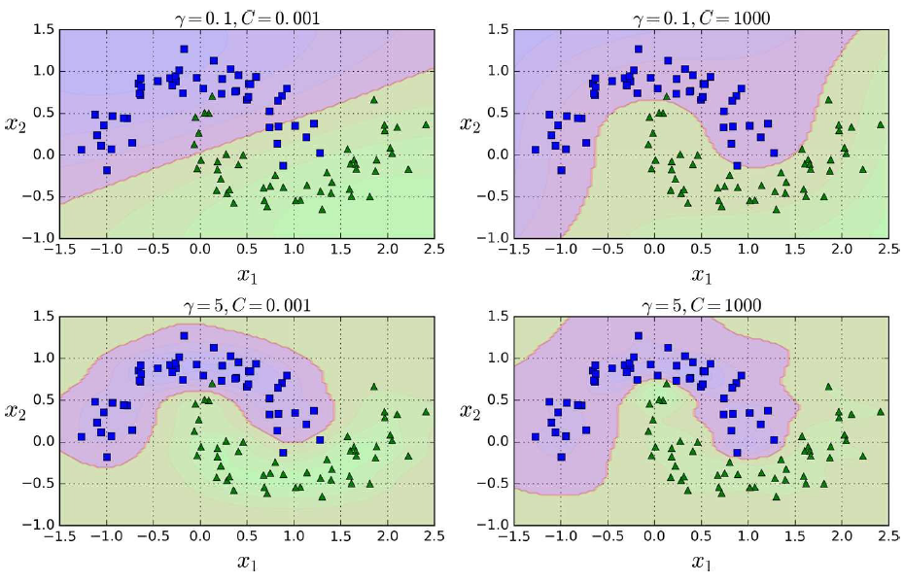
sklearn SVM
Nonlinear SVM Classification
다른 커널이 있지만 훨씬 덜 사용됨

Slide 36
sklearn SVM
멀티 클래스 분류기
  sklearn.multiclass.OneVsOneClassifier나 sklearn.multiclass. OneVsRestClassifier 클래스 이용

